Slide 1
স্বাগতম

Slide 2
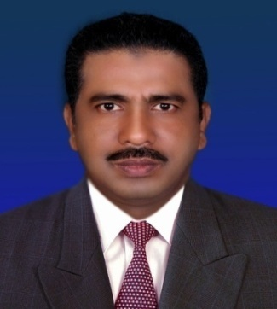
শিক্ষক পরিচিতি
মোঃফয়েজুর রহমান ভূঞাঁ
এম এ বি পি এড
সহকারি শিক্ষক(শারীরিক শিক্ষা)
বড়গোবিন্দপুর এ এম বি উচ্চ বিদ্যালয়
চান্দিনা,কুমিল্লা
মোবাইল নং ০১৭১০৯১৫৯২১
শ্রেণিঃ অষ্টম
বিষয়ঃ শারীরিক শিক্ষা
সময়ঃ ৪০ মিনিট
তারিখঃ

Slide 3
নিচের ছবি লক্ষ্য কর

Slide 4
বাংলাদেশ রেড ক্রস ও রেড ক্রিসেন্ট সোসাইটি

Slide 5
শিখনফল
এ পাঠ শেষে শিক্ষার্থীরা‌…
রেড ক্রস কী তা বলতে পারবে
রেড ক্রস ও রেড ক্রিসেণ্ট সোসাইটির কাজ বর্ণনা করতে পারবে
রেড ক্রস ও রেড ক্রিসেণ্ট সোসাইটির আন্দোলনের মূলনীতি ব্যাখ্যা করতে পারবে

Slide 6
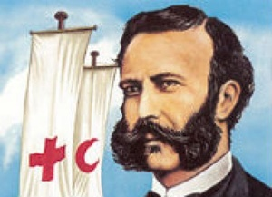
জিন হেনরি ডোনান্ট

Slide 7
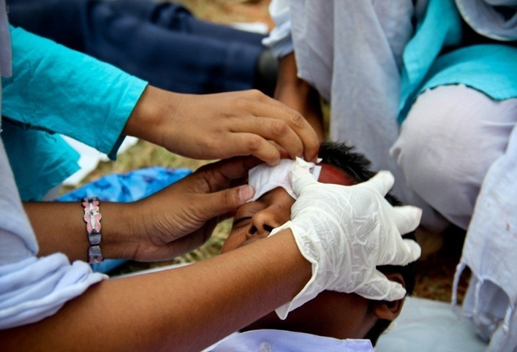
স্বেচ্ছাসেবামূলক কাজ

Slide 8
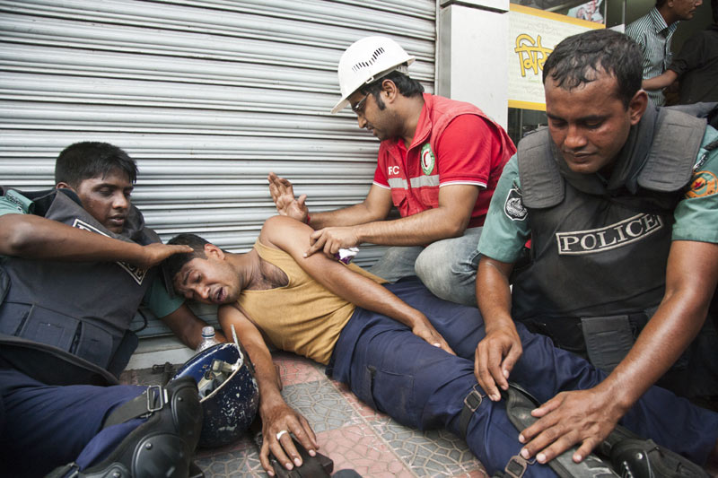
যুদ্ধে আহতদের সেবা প্রদান

Slide 9
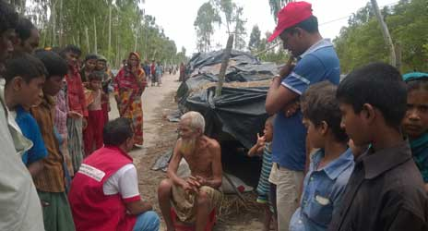
গরীব মানুষদের সাহায্য সহযোগিতা প্রদান

Slide 10
রেড ক্রস ও রেড ক্রিসেণ্ট সোসাইটির মূলনীতি …

Slide 11
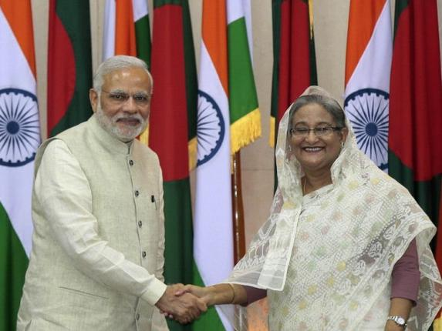
পারস্পারিক দেশের সাথে একতা

Slide 12
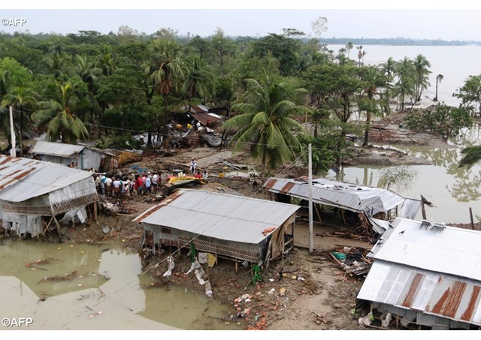
প্রাকৃতিক দূর্যোগে সহায়তা প্রদান

Slide 13
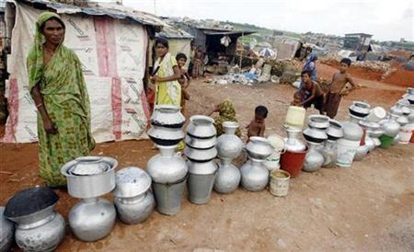
বাস্তুহারাদের মাঝে বিশুদ্ধ পানি সরবরাহ

Slide 14
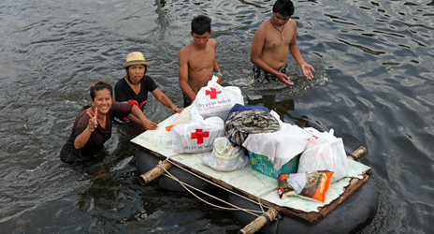
বন্যার্তদের মাঝে ঔষধ বিতরণ(মানবতা)

Slide 15
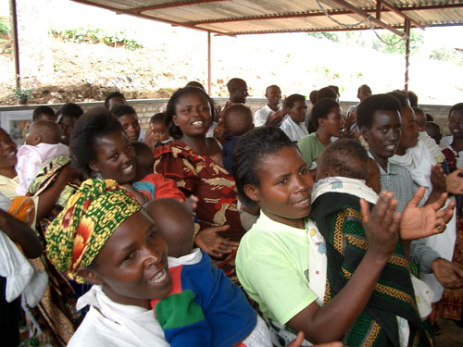
স্বাধীনভাবে চলাফেরা

Slide 16
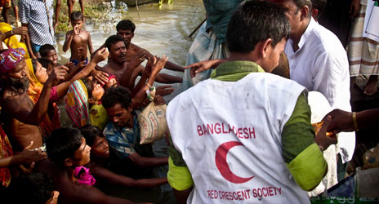
বন্যার্তদের মাঝে ত্রাণ বিতরণ(স্বেচ্ছামূলক সেবা)

Slide 17
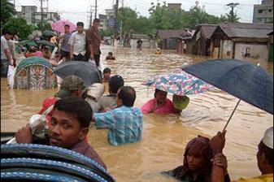
বিপদে সকল ধর্মের লোক একসাথে সহায়তা করে

Slide 18
দলগত কাজ
ক-দলঃ বাংলাদেশ রেড ক্রস প্রতিকূল অবস্থায় কী কী পদক্ষেপ নেয় তার একটি তালিকা তৈরি কর।
খ-দলঃ রেড ক্রসের কী কী কার্যক্রম তোমাদের চোখে পড়েছে তার একটি তালিকা কর।

Slide 19
মূল্যায়ন
১। রেড ক্রসের প্রতিষ্ঠাতার নাম কী ?
২। বাংলাদেশ রেড ক্রস ও রেড ক্রিসেণ্ট সোসাইটি কত সালে প্রতিষ্ঠিত হয়?
৩। রেড ক্রস ও রেড ক্রিসেণ্ট সোসাইটির ব্যাচ কতটি?
৪। রেড ক্রসের পাচঁটি মুলনীতি বল ।

Slide 20
বাড়ির কাজ
‘ প্রতিটি দেশে রেড ক্রস ও রেড ক্রিসেণ্ট সোসাইটি প্রতিষ্ঠা করা দরকার’ তোমার মতে এর গুরুত্ব বিশ্লেষণ কর।

Slide 21
ধন্যবাদ

